Slide 1

植物大战僵尸
Plants vs Zombies
制作：好嗨哟 Team
小组成员：韩思杰 王莹莹 谭硕
曹思玮 马文杰 刘畅
王肖辉 袁诗敏

Slide 2


目 录
TABLE OF CONTENTS
团队介绍
1
集思广益，合理分工
游戏指南
2
游戏规则总览
项目展示
3
编辑代码，实现具体的游戏功能
4
项目总结
总结项目的优缺点，反思不足

Slide 3
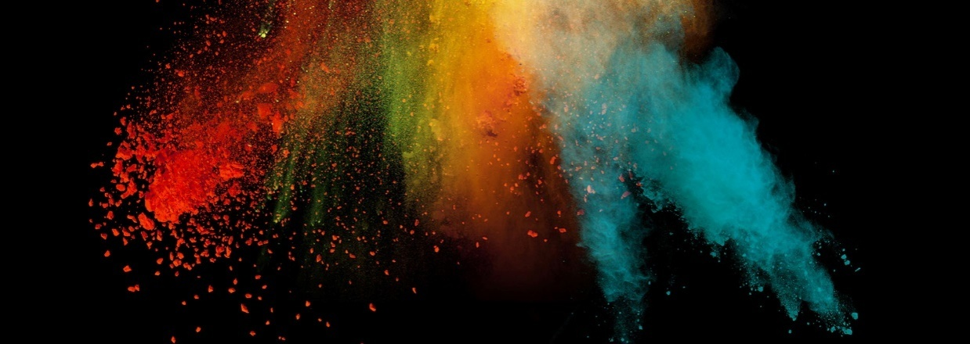
团队介绍
Team Production
我们是谁
Who are we and what have we done.

Slide 4

团队介绍
The Team Introduction
队名：好嗨哟~
我们的口号是——
感觉自己到达了巅峰~~~

Slide 5
团队成员
The Team Members
王
莹莹
韩
思杰
谭硕
曹
思玮
马
文杰
刘畅
王
肖辉
袁
诗敏

Slide 6
游戏指南
Game Guide
游戏规则与游戏说明
Game rules and instructions

Slide 7
游戏规则
Game Rules
游戏中由豌豆射手发射豌豆炮弹攻击赶来的僵尸，守护身后的脑子，豌豆射手每坚持30秒游戏中就会增加一波等级更高的僵尸，死掉的某些僵尸可以掉落道具，豌豆射手吃掉“减时道具”可以减少游戏持续时间，吃掉“升级道具”，可以提升豌豆射手的等级，其攻击力更强，吃掉“毁灭道具”可以清除屏幕中出现的所有僵尸，游戏持续90秒之后僵尸大boss出现大boss没有进入房间，并且游戏持续120秒则通关成功，如果游戏中僵尸吃掉脑子进入房子则通关失败。

Slide 8
游戏总览
Pandect
植物大战僵尸
射手
僵尸
豌豆子弹
脑子
道具
豌豆
寒冰
三线
普通僵尸
豌豆
僵尸
时钟
药品
路障僵尸
铁桶僵尸
寒冰豌豆
三豌豆

Slide 9



游戏道具
Game Props
01.
僵尸道具
03.
吃掉僵尸道具，则游戏界面所有僵尸全部被消灭。
药品道具
02.
时钟道具
吃掉药品道具，豌豆射手升级。
例如：第一次从绿色豌豆升级成蓝色豌豆，攻击值增加； 第二次，一行豌豆变成三行，攻击值 X3……且每次豌豆射手的移动速度也会增加。
游戏有时间限制，豌豆射手每捕获一次时钟道具，剩余时间减少5秒。

Slide 10


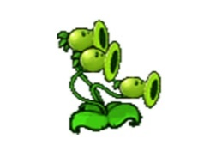

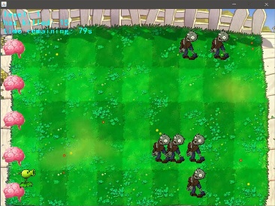
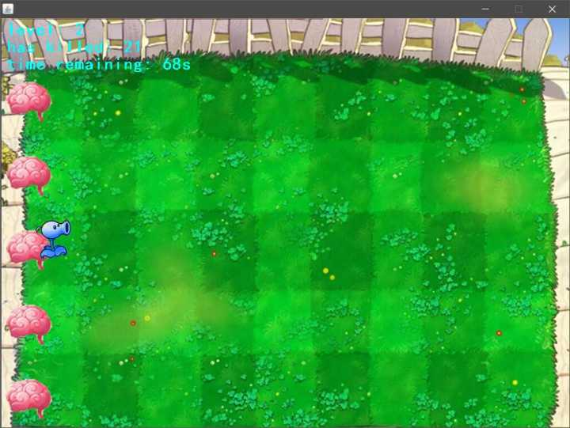
道具功能
Props Functions
吃掉减时道具，游戏时长减少5秒
僵尸清屏

Slide 11



寒冰炮弹威力
After eating the props
1
2
3

Slide 12





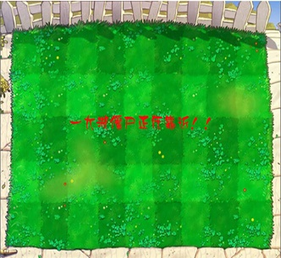

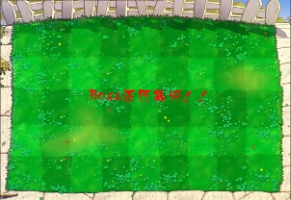
时间轴
Timer Shaft
60S
120S
开始
30S
90S

Slide 13
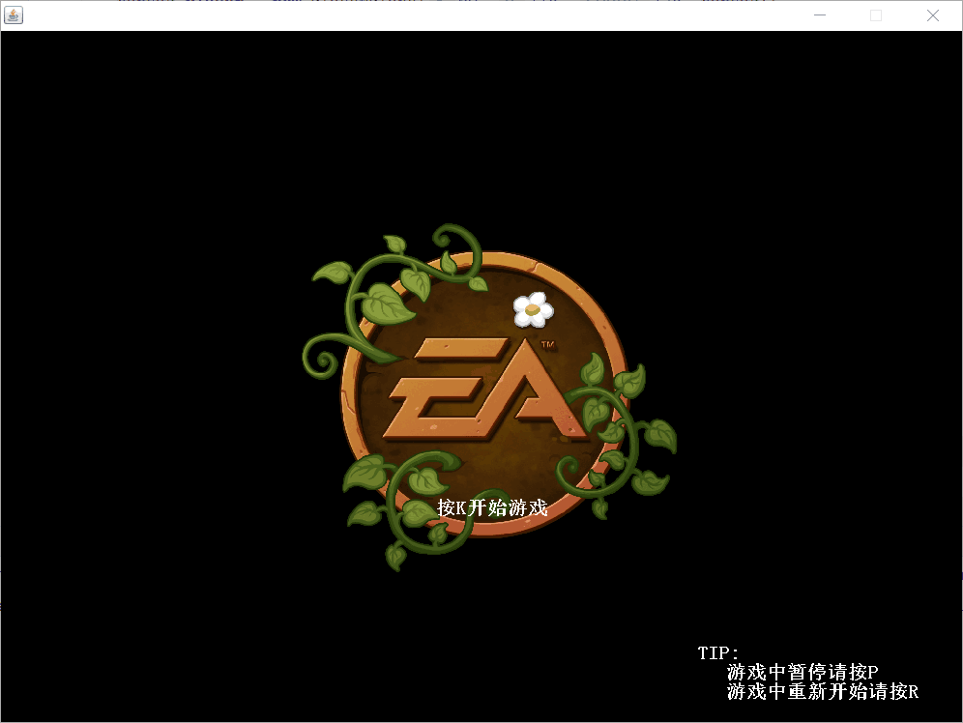
游戏首页
Homepage
进入游戏

Slide 14

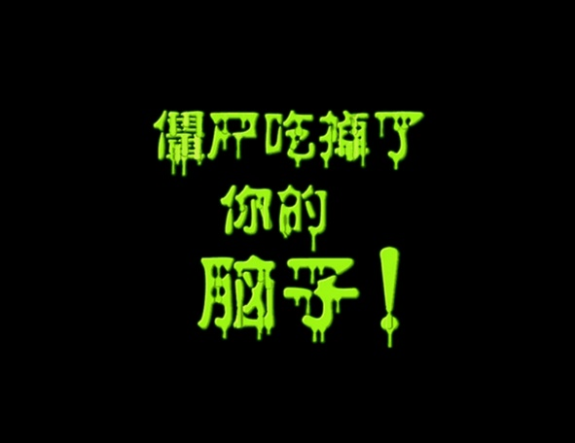


游戏结果
Game Result
WIN
LOSE

Slide 15
项目展示
Project Display
不要闭眼睛哦！因为我们会让你眼前一亮！
Don’t close your eyes! We will blow your mind!!!

Slide 16
项目总结
Project Summary
我们做了什么，未来我们将会继续努力
What have we done ?And we will do better in the future.

Slide 17
项目优点
Advantages
项目优点
将飞机大战游戏的核心思想的移植到了植物大战僵尸游戏中
01
增加了道具功能
02
03
有开始、重新开始、暂停、结束功能
有不同的僵尸和射手
04
设置终极大BOSS
05

Slide 18
项目优点
Advantages
项目缺点
01
没有设置文字在最上层显示
02
僵尸和脑的碰撞检测不是很精确

Slide 19
谢谢观看
Thanks for watching!
Notes:
亮亮图文旗舰店https://liangliangtuwen.tmall.com

